Slide 1
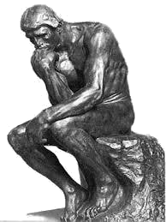

世界遺産巡りの旅
マチュピチュ遺跡（ペルー）
ロダン・パソコン・スクール（脳トレクイズ）
画像の一部が変化していきます
５つの変化が現れるので探してくださいね！
誰もが憧れ、一度は行ってみたいマチュピチュ遺跡！この全景を見ると息をのんでしまいます。こんな山の中にどうやってここまでの街を築いたのか、どうして滅びてしまったのか・・・様々な考えが頭をよぎります。遺跡の中を歩いていると、インカ文明の知恵がたくさん詰まっており、ガイドさんの話を聞いていても飽きることがありません。
クリックして問題へ問題へ進んでください。

Slide 2
１
２
３

Slide 3
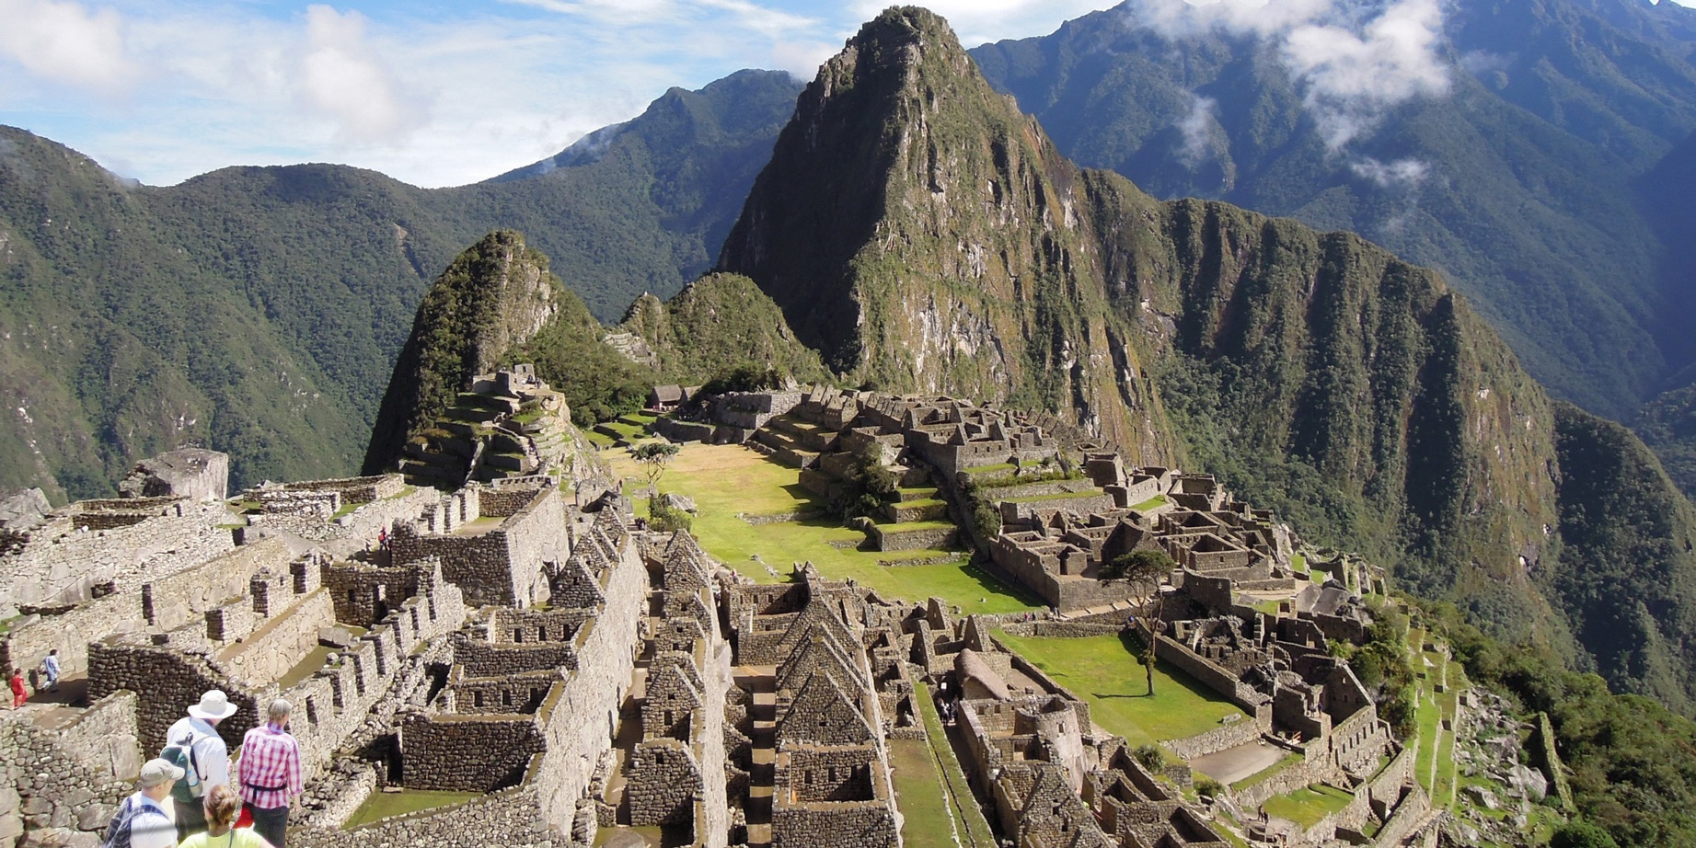




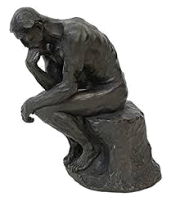
標高2,400ｍの断崖に、15世紀半ばインカ帝国によって建設された「謎につつまれた天空都市」です。
人気ランキング1位のマチュピチュ遺跡をご堪能下さい。クリックすると次の画面に進みます

Slide 4
おわり
ロダン・パソコン・スクール
マチュピチュ遺跡の観光はいかがでしたか？
現れた変化は5つです、全部わかりましたか？
分からなかった人は分かるまでチャレンジしてね！！
再チャレンジはＥＳＣキーを押してください
次いで「スライドショー」「最初から」をクリックしてね

